Slide 1
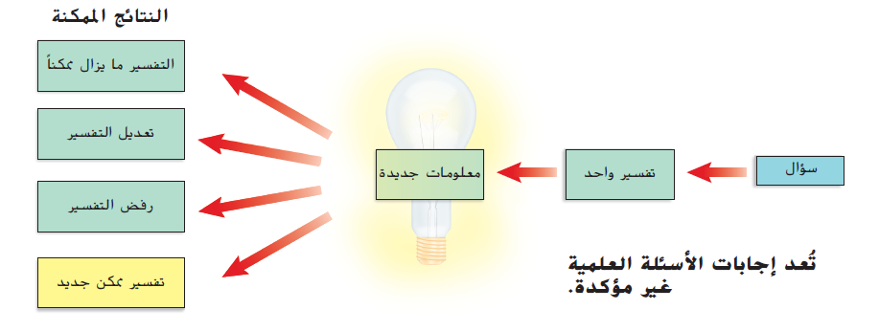
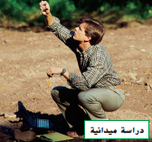
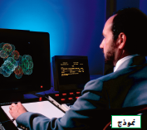
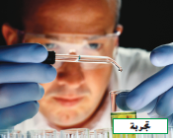
المفردات
1- تجربة مضبوطة : تحقيق علمي
2- النموذج : تمثيل لجسم
3- المتغيرالمستقل : المتغير الذي يتغير فالتجربة
4- المتغير التابع : المتغير الذي يتم ( قياسه)
المفردات
1- العلم : منهح لدراسة الطبيعة
2- الملاحظة : استخدام حاسة أو أكثر
3- الاستدلال : استنتاج
خطوات الاستقصاء العلمي : الملاحظة طرح الأسئلة جمع البيانات الاستدلال
الدرس الاول
التفسير ما زال ممكنا
تعديل التفسير
رفض التفسير
معلومات جديدة
تفسير واحد
سؤال
تفسير ممكن جديد
3- الدراسة الميدانية :
خارج المختبر
أنواع التحقيق العلمي
1- تجربة مظبوطة:
في المختبر
2- النموذج : ليس دقيقا
سؤال: ما المتغير المستقل في التجربة التي تحقق في اثر الوزن على سرعة السيارات؟
الجواب:الوزن
التجربة المضبوطة تحتوي على مجموعتين :
1- المجموعة الضابطة : ( لا يتغير) فيها أيا من العوامل
2- المجموعة التجريبية : (يتغير) فيها المتغير المستقل

Slide 2
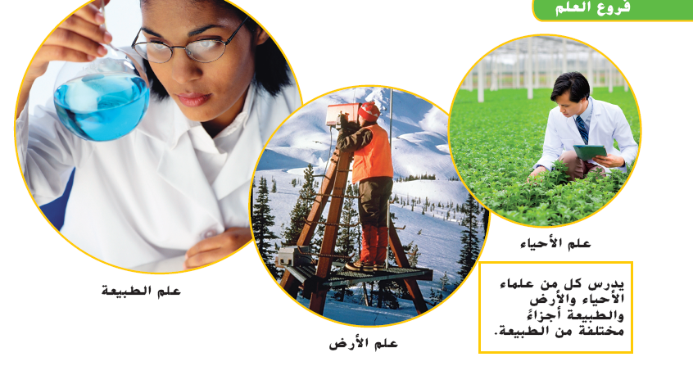
المفردات
1- النظرية العلمية : (تفسير) نمط معين
2- القانون العلمي : (القاعدة) التي تصف أحد الأنماط
3- التكنولوجيا : التطبيق العملي للعلم
( العلم التطبيقي )
* طرق تواصل العلماء بشأن أبحاثهم : ( الأنترنت – نشر الأبحاث في المجلات – المؤتمرات
النظرية النسبية :صاحبها ألبرت أنشتاين
قديما استخدمت (الطبول والدخان والتلغراف ) في الاتصال .
حاليا هناك الحواسيب والهواتف الذكية وغيرها
علم الأحياء
يهتم بدراسة الكائنات الحية مثل الأمراض
فروع العلم
علم الطبيعة:
يهتم بدراسة المادة والطاقة وينقسم إلى قسمين :
الكيمياء : لدراسة المادة
الفيزياء : الطاقة
علم الأرض : يهتم بدراسة الأرض (الفضاء والصخور والغلاف المائي والغلاف الجوي والطقس والمناخ)
مراجعة سريعة:
سؤال : تمارس كل الأجسام قوة جاذبية على اجسام أخرى فهل هذا نظرية علمية أم قانون علمي؟
الجواب: قانون علمي

Slide 3
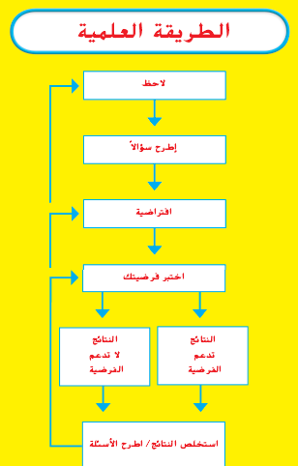
المفردات
1- الطريقة العلمية : سلسلة من الخطوات يتبعها العلماء عند إجراء تحقيق
2- الفرضية : تنبؤ يمكن أختباره أو اجابه محتملة
3- البيانات : معلومات تم جمعها اثناء إجراء تحقيق
كيف يمكن تسجيل البيانات؟
جداول
وصف
رسوم بيانية
-مخططات - خرائط
الملاحظة
طرح الأسئلة
مراجعة سريعة
1- (الطريقة العلمية) تتيح للعلماء اتباع الأجراء نفسه
2- لا تعد (الفرضية) ذا قيمة إن لم يكن من الممكن أختبارها
وضع فرضية
اختبار فرضية
النتائج لا تدعم
الفرضية
النتائج تدعم
الفرضية
استخلاص النتائج / طرح اسئلة
الدرس الثاني

Slide 4
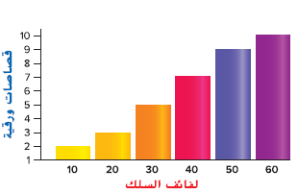
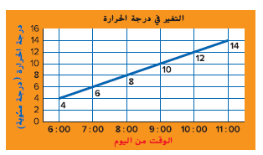
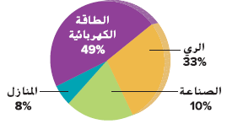
1- المتوسط الحسابي : مجموعة ارقام مقسومة على عدد الإدخالات في المجموعة
2- الوسيط : الرقم الأوسط في المجموعة
3- المدى : الاختلاف بين القيمة العظمى والقيمة الصغرى
المفردات
الوصف: (ملخص) للملاحظات
التفسير :( شرح ) للملاحظات
الدقة : (مدى تقارب) القياسات المتكررة من بعضها
الاتساق : القدرة على تكرار أداء مهمة معينة
بيانات كمية: بيانات يمكن أن (تقاس)
مثل الطول الكتلة والوزن والارتفاع
أنواع البيانات
بيانات نوعية: بيانات (لا) يمكن أن تقاس
مثل اللون والرائحة والصوت
الاحصائيات :
يتم خلالها حساب المتوسط الحسابي والوسيط والمدى
كيف ينقل العلماء البيانات؟
الرسومات البيانية
الجداول :
تعرض معلومات في صفوف وأعمدة
رسومات شريطية : تعرض العلاقات بين (المتغيرات)
رسومات خطية : تعرض العلاقة بين (متغيرين)
رسومات دائرية : تقسيم البيانات إلى أجزاء
الدرس الثالث

Slide 5
أحسب الوسيط والمتوسط الحسابي والمدى:
1 2 3 4 5
الوسيط: 3
المتوسط الحسابي:1+2+3+4+5
5
المدى:5-1= 4
123456
الوسيط: 3+4
2
أنظر لصفحة 33
صفحة44 سؤال 3 و4 وصفحة 45 سؤال 5
صفحة 49
صفحة 65
أمي الغالية: يرجى أن تذاكريلي فقط الملخص والصفحات المحددة في الملخص لصعوبة الكتاب،ولضيق الوقت سوف لا نأخذ كل التجارب

Slide 6
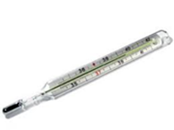
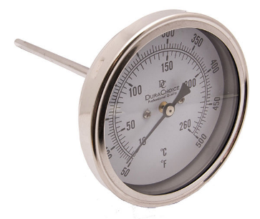
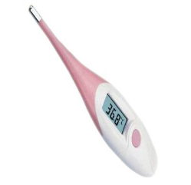
المفردات
الملاحظة:هي استخدام الحواس لملاحظة أشياء عن كائن حي أو حدث معين.
الوصف:هو عبارة عن سرد تفاصيل حول الخصائص المادية لشيء أو كائن حي أو حدث.
المجهر: هو جهاز لتكبير الأشياء الصغيرة جداً من الخلايا.
الدرس الرابع
كيف يتم قياس درجة الحرارة؟
يستخدم مقياس درجة الحرارة لقياس درجة الحرارة.
أنواع مقاييس درجة الحرارة:
مقياس زجاجي
مقياس ذو بلورات سائلة
مقياس مزود بقرص
مقياس إلكتروني

